Slide 1
СПАСИБО, АЗБУКА!
СМОТР ЗНАНИЙ
Н
Я
М
Е
А
учитель начальных классов «МАОУ СОШ №19»Гуданцева Е.Г. 2020г.

Slide 2

Прощание с Азбукой

Slide 3
Девиз
Если хочешь много знать
Многого добиться,
Обязательно читать
Должен научиться!

Slide 4
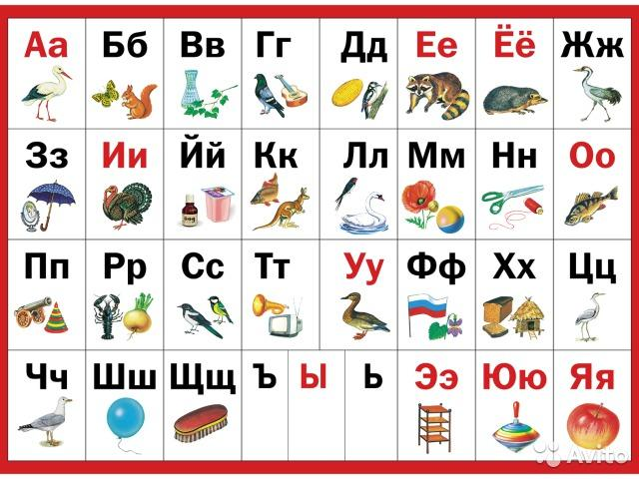

АЛФАВИТ

Slide 5
СОЕДИНИТЕ СЛОГИ
ПРОЧИТАЙТЕ СЛОВА
ТАЙ ВЕРТ
УЧЕ ЧА
ОШИБ НА
КОН БА
ЗАДА НИК
ДРУЖ КА

Slide 6
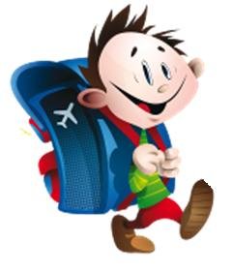
ПЕРВОКЛАССНИК

Slide 7

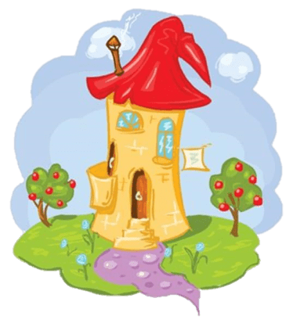
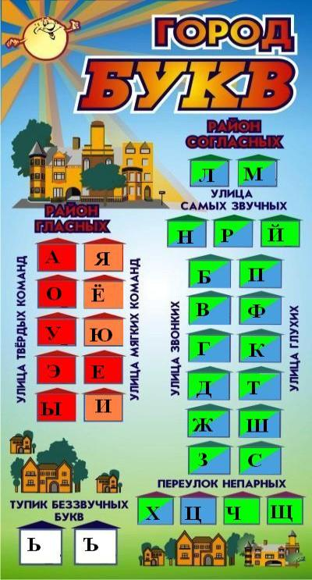



Slide 8
Б
А О Б Я
Ы Е Я Ю
В С Р Д
Ш Ж М Ч
Ы
С
М

Slide 9
Составить слова из букв
ЗАУБАК
ВУКАБ
ИНАКГ
ВЛООС
АЗБУКА
БУКВА
КНИГА
СЛОВО

Slide 10
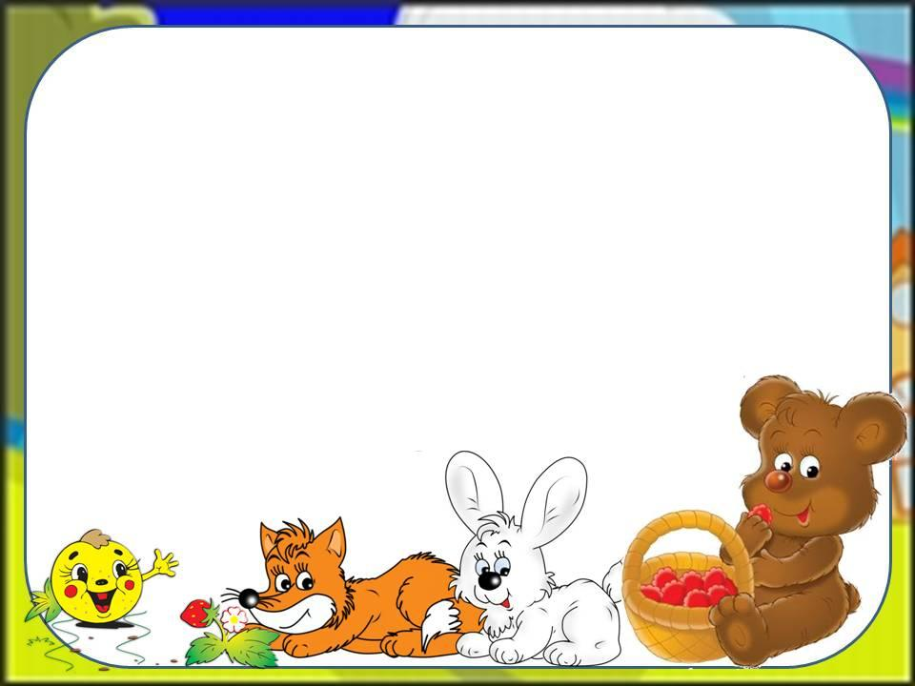
Загадки
Б | У | К | В | Ы
Л | И | Н | Е | Й | К | А
У | Ч | Е | Н | И | К
Г | Л | О | Б | У | С
Б | У | К | В | А | Р | Ь

Slide 11

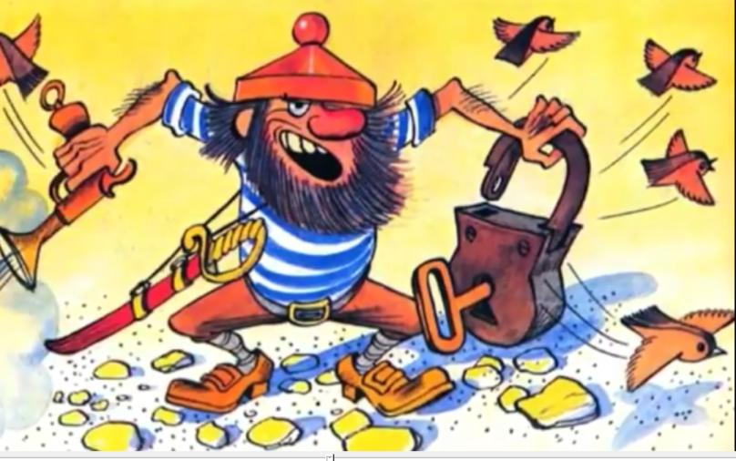
Заколдованные стихи
Звукомор

Slide 12

Узнай сказку или сказочного героя
Бабушка девочку очень любила.
Шапочку красную ей подарила
Девочка имя забыла своё,
Вы подскажите, как звали её?

Slide 13
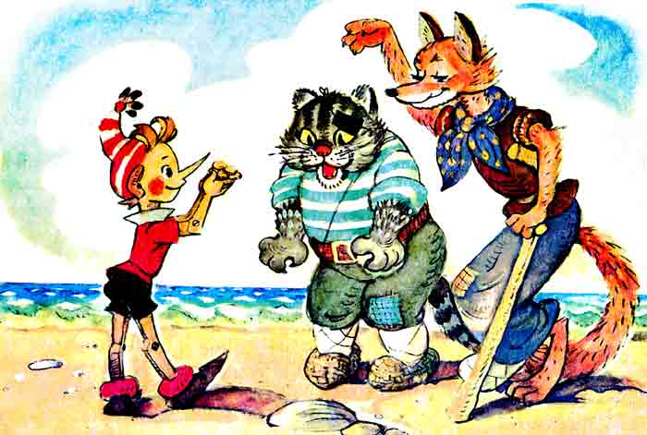
Узнай сказку или сказочного героя
Приключения Буратино
С букварём шагает в школу
Деревянный мальчуган.
Попадает вместо школы
В полотняный балаган.
Как зовётся эта книжка?
Как зовётся сам мальчишка?

Slide 14

Узнай сказку или сказочного героя
Кто работать не хотел,
а играл и песни пел?
К братцу третьему потом
прибежали в новый дом.
От волка хитрого спаслись,
но долго хвостики тряслись.
Сказка известна любому ребёнку
и называется….

Slide 15
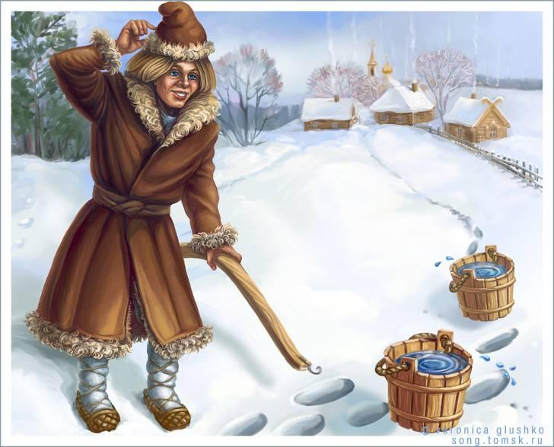
Узнай сказку или сказочного героя
По щучьему велению.
Удивляется народ:
едет печка, дым идёт,
А Емеля на печи
ест большие калачи!
Чай сам наливается по его хотению,
А сказка называется…

Slide 16
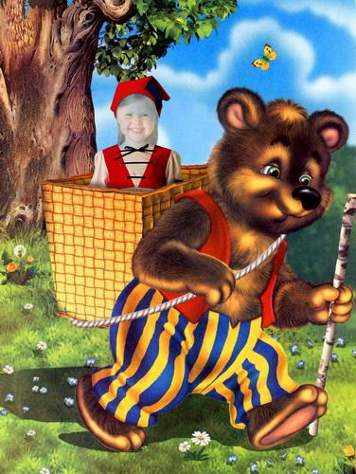
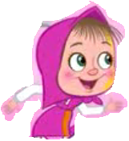
Узнай сказку или сказочного героя
Маша и медведь
Сидит в корзине девочка
у Мишки за спиной.
Он сам, того не ведая,
несёт её домой.
Ну, отгадал загадку?
Тогда ответь!
Названье этой книжки…

Slide 17

Узнай сказку или сказочного героя
Их приглашают с другом Геной
На день рожденья непременно.
И любит каждую букашку
Забавный добрый …..

Slide 18

Узнай сказку или сказочного героя
Укатился он из дома
По дороге незнакомой…
Ты узнал его, дружок?
Это самый непослушный,
говорливый, простодушный
И румяный…

Slide 19

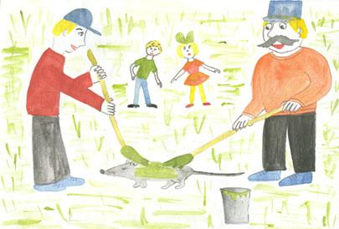
На глазах у детворы
крысу красят маляры!

Slide 20
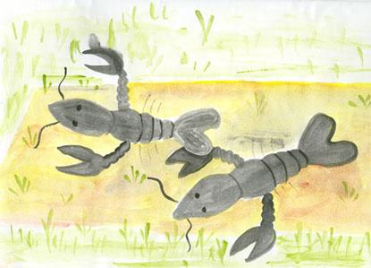
Полюбуйтесь-ка, ребятки,
раки выросли на грядке!

Slide 21
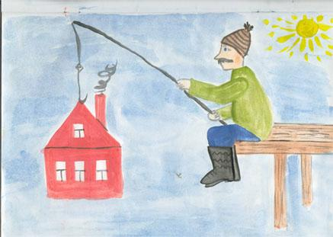
Говорят, один рыбак в речке выловил башмак, но зато ему потом на крючок попался дом!

Slide 22
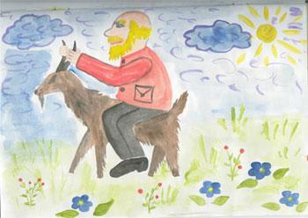
Старый дедушка Пахом на козе скакал верхом!

Slide 23
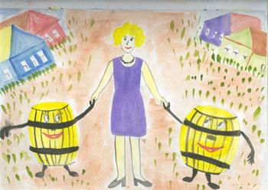
По дороге вдоль села мама с бочками пошла!

Slide 24
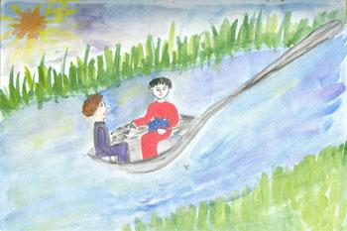
Сели в ложку и айда! По реке туда – сюда!

Slide 25
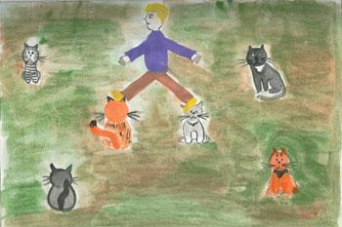
На болоте нет дорог, я по кошкам скок да скок!

Slide 26

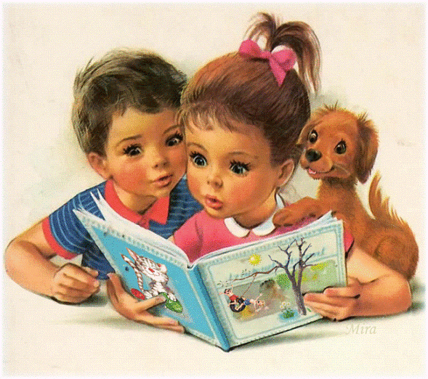
Вам мое почтение!
Я – Литературное чтение.
Полистай мои страницы:
Здесь стихи и небылицы.
Сказки, басни, прибаутки,
Поговорки, даже шутки.
Пушкин, Лермонтов, Толстой…
Да, учебник непростой.
Там много интересного,
Пока вам неизвестного.

Slide 27

Удостоверение
первоклассника

Slide 28




СПАСИБО, АЗБУКА!

